Slide 1
暑期汇报
第五章 点边面查找
汇报人 陈思强

Slide 2
半边数据结构
顶点：一条以此顶点为源点的半边
半边：目的顶点、半边左侧的面、前一半边、后一半边、反向半边
边：组成这条边的两条半边之一
面：逆时针方向三条半边之一

Slide 3
迭代器和循环器
MyMesh mesh;
// 迭代器：遍历所有顶点
for (MyMesh::VertexIter v_it=mesh.vertices_begin(); v_it!=mesh.vertices_end(); ++v_it)
{
// 循环器：查找选择顶点的一层邻域顶点
for (MyMesh::VertexVertexIter vv_it=mesh.vv_iter(*v_it); vv_it.is_valid(); ++vv_it)
{
//对查找到的邻域顶点进行操作
}
}

Slide 4
网格文件读写
#include <OpenMesh/Core/IO/MeshIO.hh> //头文件
MyMesh mesh;
OpenMesh::IO::read_mesh(mesh, “some input file”))；//读取网格文件
// 在这之间对网格进行操作
OpenMesh::IO::write_mesh(mesh, “some output file”))； //写入网格文件

Slide 5
5.1 查找一个顶点的邻域
查找一个顶点的一层邻域顶点

Slide 6
5.1 查找一个顶点的邻域
查找一个顶点的一层邻域边

Slide 7
5.1 查找一个顶点的邻域
查找一个顶点的一层邻域面

Slide 8
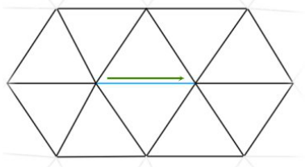
5.2 查找一条边的邻域
查找一条边的一层邻域顶点
算法思路：
查找这条边的一层邻域半边
输出每条邻域半边的目的顶点

Slide 9
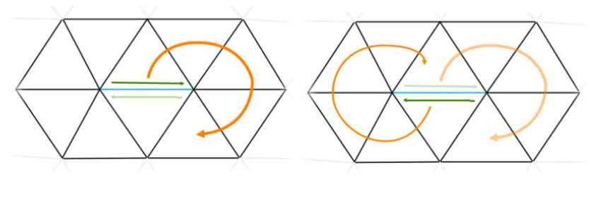
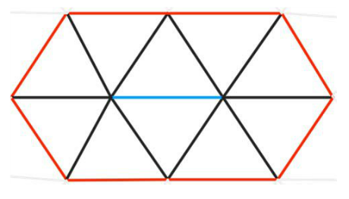
5.2 查找一条边的邻域
查找一条边的一层邻域边
算法思路：分别遍历已选择边的两条半边，即分别绕着已选择边的两个顶点进行旋转。

Slide 10
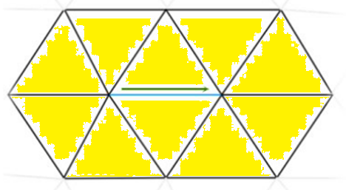
5.2 查找一条边的邻域
查找一条边的一层邻域面
算法思路：
查找与给定边的两个顶点直接相连的面

Slide 11
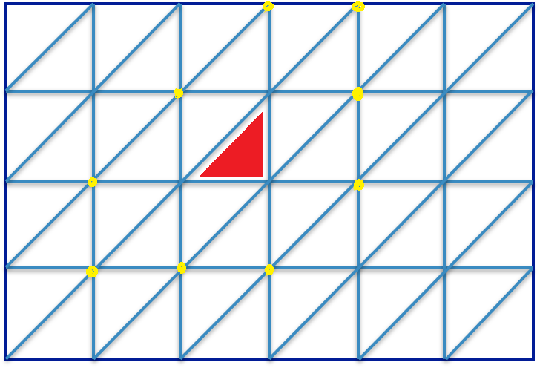
5.3 查找一个面的邻域
查找一个面的一层邻域顶点
算法思路：
查找所选面的三个顶点的一层邻域顶点，还需排除所选面的三个顶点

Slide 12
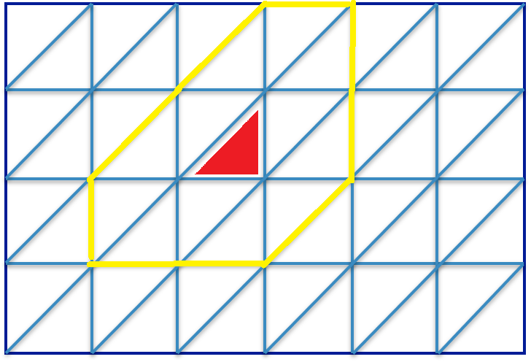
5.3 查找一个面的邻域
查找一个面的一层邻域边
算法思路：
查找所选面的三个顶点的一层领域边，这些邻域边的集合中还需排除与所选面存在共同顶点的边

Slide 13
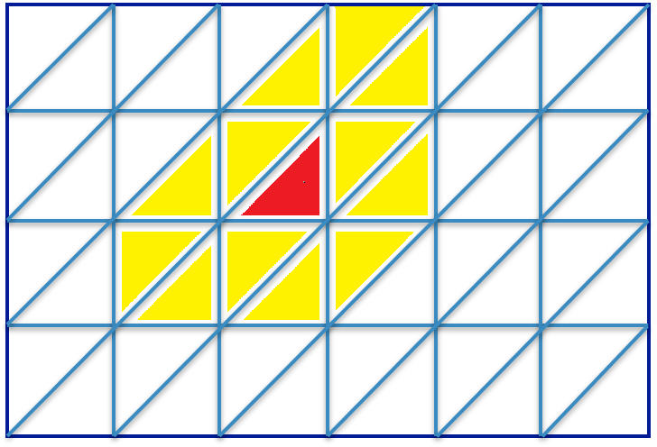
5.3 查找一个面的邻域
查找一个面的一层邻域面
算法思路：
查找所选面的三个顶点的一层领域面，这些邻域面的集合中还需排除所选面

Slide 14
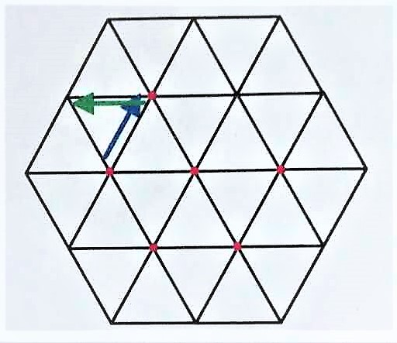
5.4 查找一组点、边、面的一层邻域
查找一组顶点的一层邻域半边
输入：顶点集合V
输出：邻域半边集合H
第一步：
选择一条两个端点都在集合V内，且下一条半边目的顶点不在集合内的半边作为起始，即蓝色半边

Slide 15
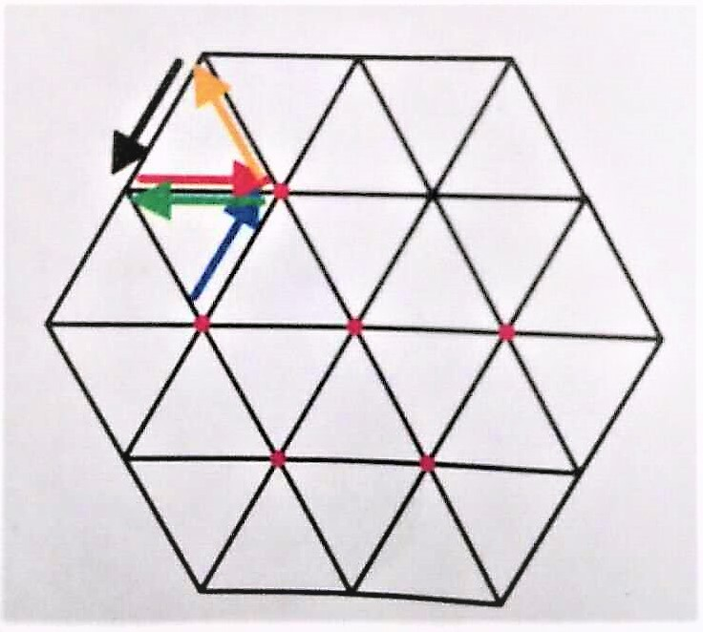
5.4 查找一组点、边、面的一层邻域
查找一组顶点的一层邻域半边
输入：顶点集合V
输出：邻域半边集合H
第二步：
置起始边的下一条半边的反向半边为当前半边，即红色半边。这时红色半边的源点不在集合V内，则将红色半边的前一条半边加入集合H, 且置当前半边为红色半边下一条半边的反向半边，图中为黄色半边的反向半边。

Slide 16
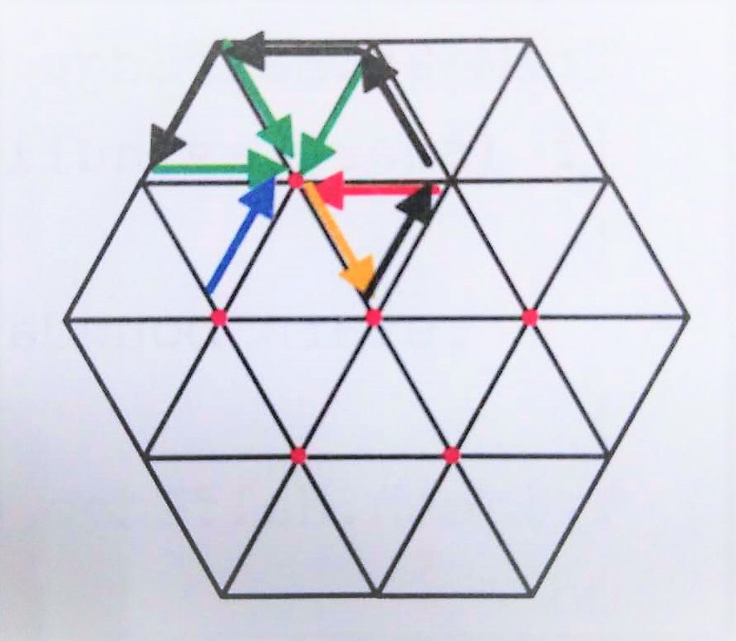
5.4 查找一组点、边、面的一层邻域
查找一组顶点的一层邻域半边
输入：顶点集合V
输出：邻域半边集合H
第三步：
循环第二步，将图中绿色半边的前一条半边放入集合H, 直到当前半边（粉色半边）的下一条半边（黄色半边）两个端点都在集合V内，这个时候就相当于又从第一步开始，置当前边为下一条半边。

Slide 17
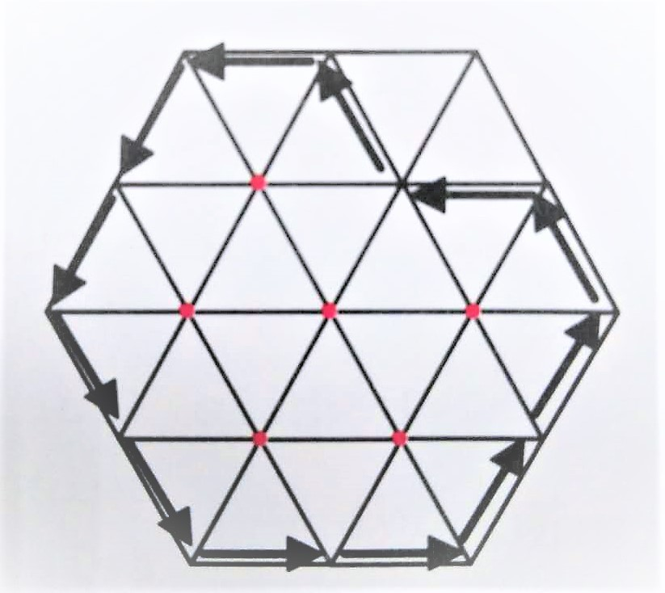
5.4 查找一组点、边、面的一层邻域
查找一组顶点的一层邻域半边
输入：顶点集合V
输出：邻域半边集合H
第四步：
当前半边的下一半边两端点并不都在集合V内时，循环第二步。最后判断当前边是否为起始边，若是则返回集合H.

Slide 18
谢谢！

